Slide 2
As estruturas básicas do LumisXP

Slide 3
Serviço
É o principal ponto de extensão do LumisXP.
Permite interação com os usuários da plataforma.
Exemplo:
Serviço de Blog
Permite publicadores cadastrarem posts de Blog
Permite usuários finais acessarem os posts cadastrados pelos publicadores

Slide 4
Instância de serviço
É uma instância de um determinado serviço.
Permite que o mesmo serviço seja utilizado em diferentes lugares e possua diferentes configurações.
Permite o isolamento de conteúdos. No LumisXP, tipicamente, os conteúdos são ligados a uma instância de serviço.

Slide 5
Serviço / Instâncias de serviço
Conteúdos
Instância 2
Serviço XPTO
Instância 1
Conteúdos
Configurações
Configurações

Slide 6
Serviço / Instância de serviço
Criado em tempo de execução
Porque as placas de vídeo estão caras?
Blog de Tecnologia
Serviço de Blog
Europa quer celulares com 5 anos de atualizações e bateria removível
Pizza de pão: uma receita diferente com pão francês
Blog de Culinária
Bolo de laranja light
Criado em tempo de desenvolvimento

Slide 7
Interface
É um elemento pertencente a um serviço que permite a interação com os usuários.
Exemplo:
Serviço de Blog:
Interface de adicionar: permite que publicadores adicionem posts de blog.
Interface de lista: permite que usuários finais acessem a lista de posts cadastrados pelos publicadores.

Slide 8
Instância de interface
Permite que a mesma interface do mesmo serviço seja utilizada em diferentes lugares e possua diferentes configurações.
Pertence a uma interface e a uma instância de serviço.

Slide 9
Instância de interface
Interface de Lista de Posts
Conteúdos de tecnologia
Blog de Tecnologia
Serviço de Blog
Instância de Interface de Lista de Posts (tecnologia)
Conteúdos de culinária
Blog de Culinária
Instância de Interface de Lista de Posts (culinária)

Slide 10
Página
Elemento utilizado para expor instâncias de interface para os usuários.
Utiliza um arquivo de layout para ter o HTML básico a ser gerado para os usuários.
Esse arquivo de layout possui elementos chamados page holders. Em cada page holder pode haver uma ou mais instâncias de interface. Cada page holder tem seu nome.
O mesmo arquivo de layout pode ser utilizado em mais de uma página.
Exemplo:
Página que contém uma instância de interface para expor os posts de uma instância de serviço de Blogs.

Slide 11
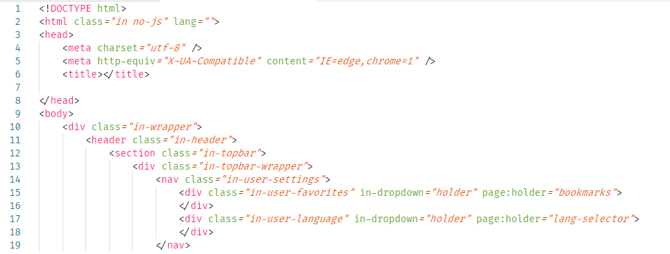
Exemplo de arquivo de layout

Slide 12
Relação do arquivo de layout com as instâncias de interface
Página
Arquivo de layout
Instância de Interface 1
Instância de Interface 2
Page Holder 1
Page Holder 2
Instância de Interface 3
Instância de Interface 4

Slide 13
Gerando o HTML de uma página para o usuário
Fragmento de HTML
Instância de Interface 1
Fragmento de HTML
Instância de Interface 2
Fragmento de HTML
Instância de Interface 3
Fragmento de HTML
Instância de Interface 4

Slide 14
Canal
Canais são estruturas lógicas que servem para agrupar, organizar e segregar as outras estruturas e configurações do LumisXP.
Algumas estruturas estão diretamente atreladas a algum canal:
Instâncias de serviço
Páginas
Canais
Outras estruturas, não (são globais):
Serviços
Interfaces de serviços
Outras estruturas, podem ou não estar atreladas a um determinado canal:
Usuários e Grupos (veremos mais para frente)

Slide 15
Autorização
O LumisXP provê uma forma bastante granular e flexível de autorização. A autorização é feita utilizando usuários e grupos de usuários.
Toda a autorização no LumisXP é baseada em permissões (que são customizáveis) que podem ser atribuídas a usuários e/ou grupos de usuários.
Essas permissões podem ser atribuídas em diversos níveis, mas o mais comum é que sejam feitas em canais.

Slide 16

Autorização é herdável (na configuração padrão)
Pode visualizar página
Usuário 1
Canal 1
Pode visualizar página
Pode editar conteúdo
Canal 2
Pode editar conteúdo
Usuário 2
O usuário “Usuário 1” tem a permissão de “Visualização de página” no canal “Canal 1”

Slide 17
Autorização é herdável (na configuração padrão)
Canal 1
Pode visualizar páginas
Grupo de Usuários 1
Pode visualizar páginas
Usuário 1

Slide 18
Resumo da aula
Canal
Estrutura hierárquica para organizar páginas, instâncias de serviço e configurações.
Serviço
Principal ponto de extensão do LumisXP que permite disponibilizar interfaces para que o usuário interaja com o sistema.
Instância de serviço
É a disponibilização de um serviço para ser utilizado em uma determinada área do projeto. Também armazena conteúdos e configurações.
Interface
É o principal ponto de interação do usuário com o sistema. É disponibilizado pelo serviço.
Instância de interface
Permite que um usuário interaja com o sistema através de uma interface, uma instância de serviço e uma página.
Página
Disponibiliza o layout HTML e as instâncias de interface para os usuários.

